Slide 1
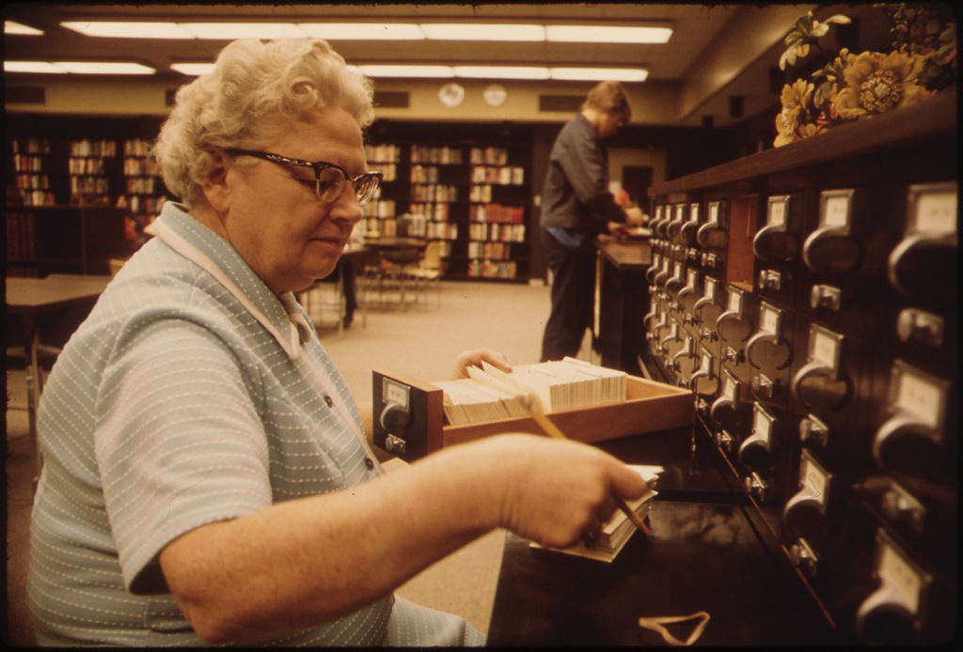
Metodologie v ISK
Historie a úvod do problematiky
19. září 2014

Slide 2
O čem to dnes bude?
Věda a vědecké poznávání
Typy výzkumů
Co je ISK za vědu?
Historie výzkumů v ISK

Slide 3
Jak se liší věda od každodenního poznávání?

Slide 4
Jak poznáváme?
Metody poznávání dle Peirce:
Metoda tradice
Metoda autority
Metoda a priori
Metoda vědy
"...je nutné, abychom našli metodu, pomocí níž lze určit naše názory ne něčím lidským, ale pomocí nějakého pevného bodu mimo nás ... metoda musí být taková, aby konečný závěr každého člověka byl stejný. Taková je metoda vědy...„
(The Fixation of Belief, 1877)

Slide 5
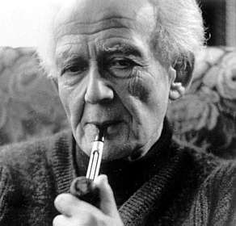
Věda vs. „zdravý rozum“
Zodpovědný diskurz (konceptuální schémata, teorie, empirické ověřování)
Rozsah pole (za každodenní individuální zkušenost)
Osmyslnění lidské reality (za vztahy mezi jevy – sítě závislostí, ne individuální aktéři)
Oddůvěrnění důvěrného (zpochybňování rutiny, kritické myšlení)
Z. Bauman, Myslet sociologicky

Slide 6
Vědecké poznávání je…
předmětné
systematické
empirické
kritické
kontrolovatelné
reprodukovatelné
a sociálně podmíněné…

Slide 7
Druhy výzkumu I
Orientační
Také jako předvýzkum
Deskriptivní
Popisný výzkum, pomáhá vysvětlovat jevy
Explanační
Zaměřuje se na hlubší příčiny a souvislosti, uchopení problematiky na základě rozsáhlých výzkumných činností
Prognostický
Poskytuje výhledy do budoucna

Slide 8
Druhy výzkumu II
Základní výzkum
Aplikovaný výzkum
Primární výzkum
Sekundární výzkum

Slide 9
Indukce vs. dedukce
Indukce
Vyvozování - logické tvoření závěrů na základě úsudků z jednotlivých případů = zobecňování
pozorování → nalezené pravidelnosti → předběžné závěry → teorie
Dedukce
logické tvoření závěrů od všeobecného soudu k jednotlivým případům
teorie → hypotézy →pozorování → přijaté/zamítnuté hypotézy

Slide 10
Výzkumné strategie
Kvantitativní výzkum | Kvalitativní výzkum
Deduktivní | Induktivní
Testování teorií, hypotéz | Vytváření teorií
Strukturované, standardizované metody (dotazník) | Rozhovor, pozorování
Velký výzkumný vzorek | Menší výzkumný vzorek
Redukce informací | Vyčerpávající informace o případu
Zprostředkovaný kontakt s respondenty | Těsný a dlouhodobý kontakt

Slide 11
Výzkumné strategie
Kvantitativní výzkum | Kvalitativní výzkum
Matematické, statistické zpracování | Kódování
Generalizace je možná | Generalizace je nemožná
Vysoká reliabilita | Reliabilita je nízká
Nízká validita | Vysoká validita

Slide 12
Model kvantitativního výzkumu
Teorie
Hypotézy
Operacionalizace
Vzorkování
Sběr
Interpretace
Validizace

Slide 13
Model kvalitativního výzkumu
Případ – Sběr – interpretace
Případ – Sběr – interpretace
Případ – Sběr – interpretace
←Předpoklady
Vzorkování
Porovnávání
Porovnávání
Vzorkování
→Teorie
Porovnávání
Vzorkování

Slide 14
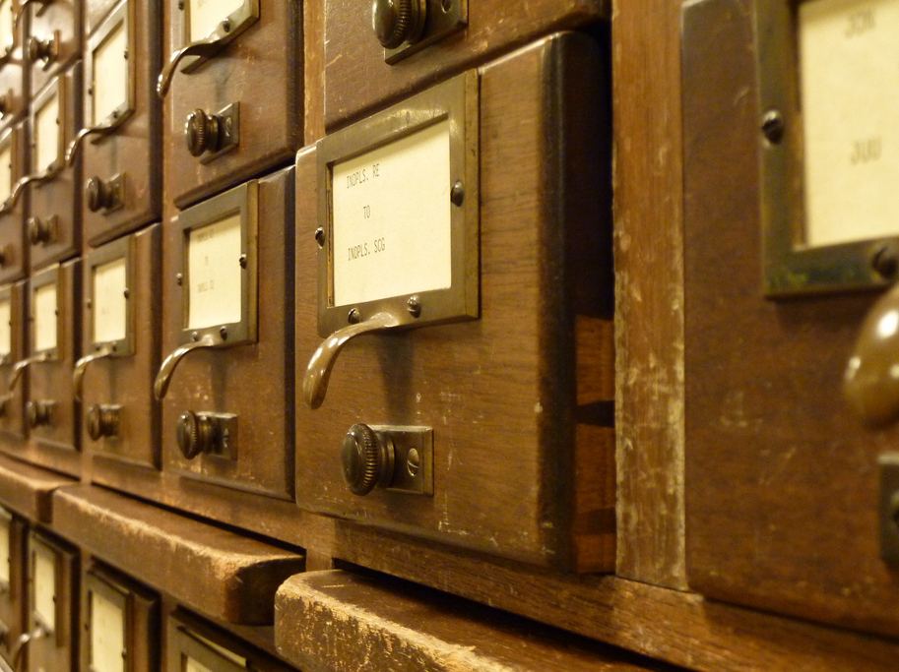
Historie výzkumů v ISK

Slide 15
Historie výzkumů v ISK I
Počátky:
University of Chicago
citační analýzy
výzkumy čtenářství
50-60. léta:
výzkumy zaměřené na uživatele
typicky kvantitativní výzkumy (dotazníky, rozhovory, historické metody)
počátky výzkumu v information retrieval (zvyšování efektivity při vyhledávání)

Slide 16
Historie výzkumů v ISK II
60.–70. léta:
výzkumy využívání informací a požadavků uživatelů
výzkum ve vyhledávání informací (formulace dotazu, techniky vyhledávání)
výzkumy prováděné v týmech
univerzity výzkumnými centry (PhD programy)
snižování financování základního výzkumu
konference, semináře
zvýšený zájem o výzkum mimo ISK

Slide 17
Historie výzkumů v ISK III
80. léta – 2000:
důraz na aplikovaný výzkum (propojování výzkumných center a komerčního sektoru)
nové oblasti zkoumání: online retrieval, digitální knihovny, aplikace ICT, informační chování, e-health, …
objevují se nové metody (zejména kvalitativní výzkumy)
Nové trendy:
interdisciplinarita (důležitá i pro financování výzkumu)
široké spektrum metod, vyváženější použití
EBL movement (evidence-based librarianship)

Slide 18
Evidence based librarianship
Výzkumný problém
(z praxe)
Získávání dat
(důkazů)
Ověřování
Aplikace
(akce)
Změření účinku akce

Slide 19
Akční výzkum
sociální změna
podpora individuálních účastníků procesu
spolupráce
produkce nových znalostí
Plánování: definování problému, identifikace zúčastněných stran, rozhodování o datech a způsobu jejich sběru.
Akce: implementace projektu, sběr a analýza dat, kritická reflexe akce.
Reflexe: Evaluace výsledků, popis, jakým způsobem mohou být použity výsledky, sdílení

Slide 20
Design služeb / participativní design
 | Tržní (marketingový) výzkum | Service design research
Cíle | Vytvářet hodnoty pro organizaci (zvýšení efektivity, výnosů) | Vytvářet hodnotu pro uživatele
Proces | Systematické / standardizované získávání dat a jejich následná analýza | Kumulativní získávání zážitků uživatelů a jejich syntetické zpracování
Jak? | Logika | Empatie
Komunikační kanály | Zprávy a prezentace s tabulkami a grafy, tržní analýzy | Multimediální, zapojení všech technologií, komplexní prezentace potřeb, vzorů chování. Příběhy.
Cíl | Rozhodnutí na základě definovaných možností | Řešení, které vyhovuje potřebám uživatele.

Slide 21
A to je konec!
Kontakty:
sucha@phil.muni.cz
KISK kancelář – konzultace po předchozí domluvě

